Slide 1

  CONTRIBUIÇÕES PARA O DEBATE SOBRE O USO RACIONAL DA ÁGUA
20 de agosto de 2015

Slide 2
Sumário
  A ASFAMAS
1
  Atuação para redução do consumo de água
2
  O GS de Louças Sanitárias
3
  Conclusões
4

Slide 3
  A ASFAMAS
1

Slide 4
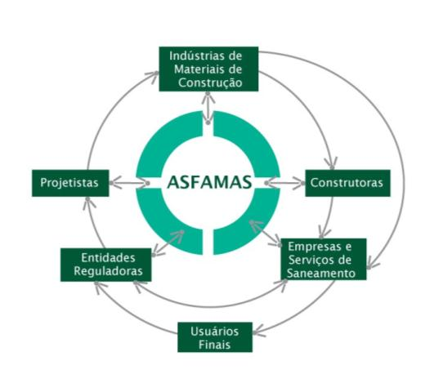
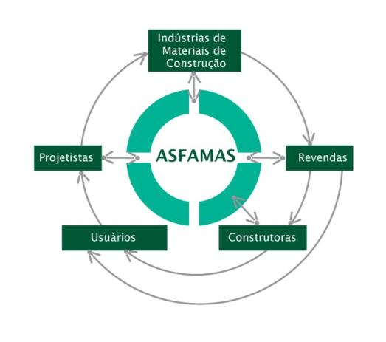
A ASFAMAS
Associação Brasileira dos Fabricantes de Materiais para Saneamento - criada na década de 70
38 Associados
Faturamento total das associadas → mais de R$ 10 bilhões/ ano.
Empregados diretos das associadas → 20 mil
Organizada em duas vice-presidências:
Infraestrutura
Predial

Slide 5

A ASFAMAS
Trabalho em três vertentes que visam contribuir para o desenvolvimento do setor:
Valorização do saneamento e da habitação
Qualidade e Produtividade
Representatividade da Indústria do Setor

Slide 6
A ASFAMAS
Organizada em Grupos Setoriais:
GS Hidrômetros
GS Instalações Prediais
GS Louças Sanitárias
GS Materiais e Equipamentos para Resíduos Sólidos
GS Reservatórios de Água
GS Tubulações de Plástico Reforçado com Fibra de Vidro
GS Tubos e Conexões Metálicos
GS Tubos e Conexões de PVC

Slide 7
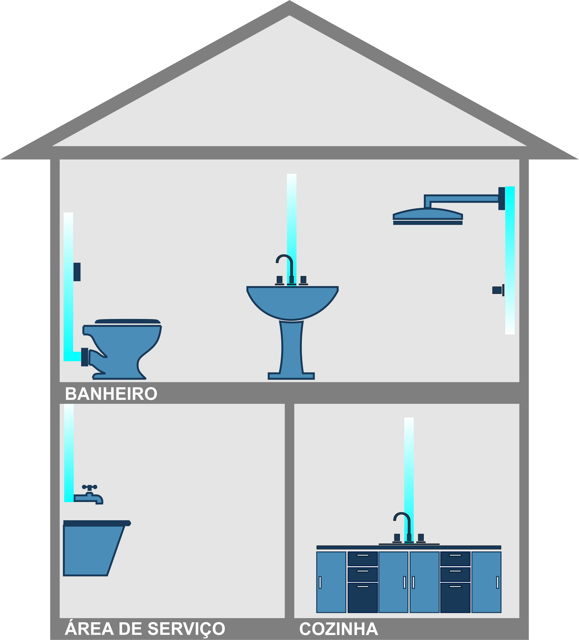
ASFAMAS do setor predial com maior impacto no esforço de economia de água
GS Instalações Prediais
GS Louças Sanitárias
GS Reservatórios de Água
GS Tubos e Conexões de PVC

Slide 8
  Atuação para redução do consumo de água
2

Slide 9
Forma de atuação do setor predial da ASFAMAS visando a redução do consumo
Inovação – Embasada em pesquisas – Parcerias entre Industria, Academia e Poder Público.
Liderança no processo de normalização técnica – levar as inovações para a base técnica.
Implementação de Programas Setoriais da Qualidade (PSQs) – Atuar para garantir a conformidade com a base técnica.

Slide 10
  O GS de Louças Sanitárias
3
  Inovação – Embasada em pesquisas – Parcerias entre Industria, Academia e Poder Público

Slide 11

Evolução histórica de redução do volume de água das bacias sanitárias
1992
Lei (EPA) estabelece volume de 6lpf
1998
Início revisão da norma americana.
2000
Problemas são notícia.
Reportagem
Veja
2001
Publicação da norma americana
Problemas no desempenho das bacias sanitárias de 6,0 litros

Slide 12
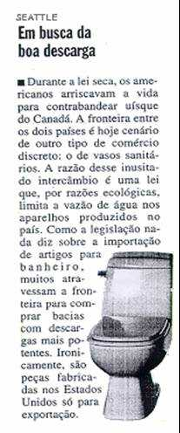
  O caso americano de fracasso para a redução do volume de água:
Revista Veja - 12 de abril de 2000
Seattle
Em busca da boa descarga
Durante a lei seca, os americanos arriscavam a vida para contrabandear uísque do Canadá. A fronteira entre os dois países é hoje cenário de outro tipo de comércio discreto: o de vasos sanitários. A razão desse inusitado intercâmbio é uma lei que, por razões ecológicas, limita a vazão de água nos aparelhos produzidos no país. Como a legislação nada diz sobre a importação de artigos para banheiro, muitos atravessam a fronteira para comprar bacias com descargas mais potentes. Ironicamente, são peças fabricadas nos Estados Unidos só para exportação.

Slide 13
Evolução histórica de redução do volume de água das bacias sanitárias
Estudo impacto redução do volume
Criação dos Programas de uso racional da água.
1997
Publicação da norma Brasileira que define volume 6,8 litros
2004
PBQP-H Estabelece Sub-meta 1998
Início estudos para atender a sub-meta
1998/ 2000
1992
Lei (EPA) estabelece volume de 6 lpf
1998
Início revisão da norma americana.
2000
Problemas são notícia.
Reportagem
Veja
2001
Publicação da norma americana
Problemas no desempenho das bacias sanitárias de 6,0 litros

Slide 14

Meta Mobilizadora
“90% de conformidade dos produtos da cesta de materiais de construção.”
Submeta do PBQP-H:
“Produção de bacias sanitárias, caixas de descarga e comandos hidráulicos de volumes reduzidos: qualidade evolutiva destes componentes, de tal forma que, até o ano 2000, o volume de descarga seja limitado a 9 litros e até o ano
2002, atingir a meta de volume máximo de descarga no entorno de 6 litros, ou valor que implique no menor consumo de água”

Slide 15
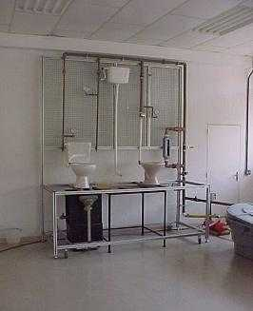
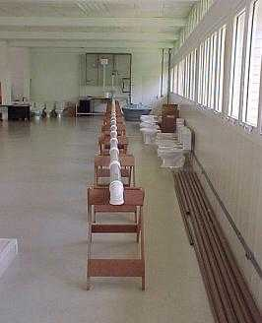
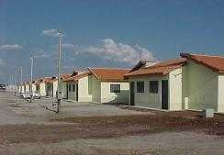
Estudo sobre redução de volume – entre 1998 e 2000
Estudo Laboratorial
Estudo de Campo
Conclusões:
Volume de descarga que proporciona maior economia de água =6,8 litros
Requisitos norma vigente insuficientes para garantir bom desempenho
Novos requisitos de desempenho foram estabelecidos

Slide 16
Estratégia do setor para atender a Submeta
Redução baseada em estudos técnicos;
Redução do volume de descarga deve ser implantada em todas as bacias do mercado.
Resultado:
Todas as bacias do mercado, incluindo as destinadas à população de baixa renda, usam 6,8 litros para a remoção dos dejetos;
  Efetividade das ações para diminuição do consumo de água.

Slide 17
Evolução histórica de redução do volume de água das bacias sanitárias
Estudo impacto redução do volume para 6,8 litros
Criação dos Programas de uso racional da água.
1997
Publicação da norma Brasileira que define volume 6,8 litros
2004
PBQP-H Estabelece Sub-meta
1998
início estudos para atender a sub-meta
1998/ 2000
1992
Lei (EPA) estabelece volume de 6 lpf
1998
Início revisão da norma americana.
2000
Problemas são notícia.
Reportagem
Veja
2001
Publicação da norma americana
2008
Publicação da norma americana que contempla volume de 4,8 litros
2012
Discussão internacional a respeito da possibilidade de reduzir o volume de água das bacias sanitárias
Problemas no desempenho das bacias sanitárias de 6,0 litros
Problemas no desempenho do sistema : utilização bacias 4,8 litros

Slide 18

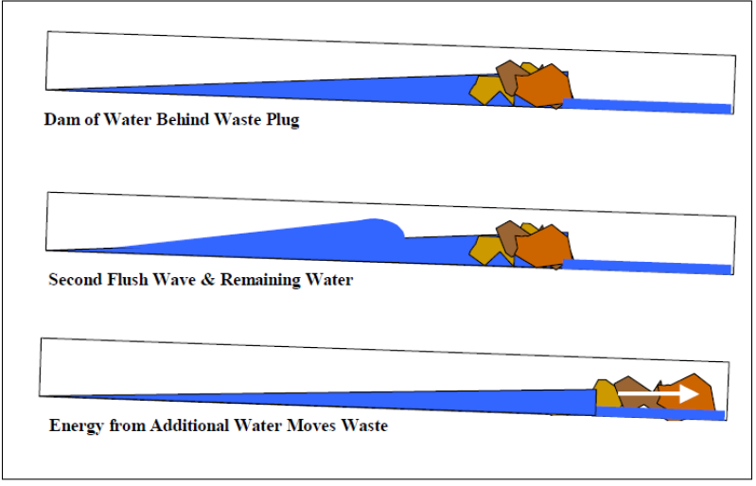
Fórum Ramais de Descarga Sêcos
Apres. : Mr. Ron George
Esquema representando o carreamento dos dejetos em um ramal de descarga
Represamento de água antes dos dejetos
Segunda onda de descarga somada ao volume remanescente
A energia da água adicional move os dejetos

Slide 19
Esquema representando o impacto da redução dos volumes de descarga, mantido o mesmo diâmetro do ramal de descarga
100mm
Menor volume de água
Quando o volume de água é adequado, o pico de água da descarga forma uma onda na tubulação do ramal, suficiente para fazer flutuar os dejetos e transportá-los.
Quando o volume vai sendo reduzido, o pico de água da descarga pode chegar a não ter a profundidade suficiente para fazer flutuar os dejetos, que tocam a superfície da tubulação, dificultando o transporte e podendo causar entupimentos da rede.

Slide 20
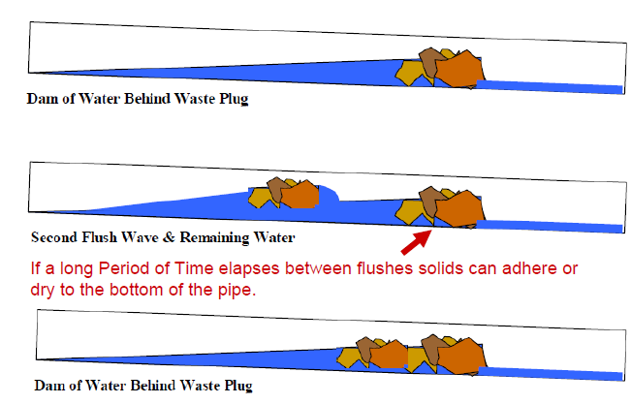

Slide 21
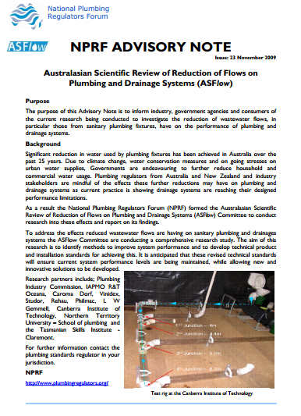
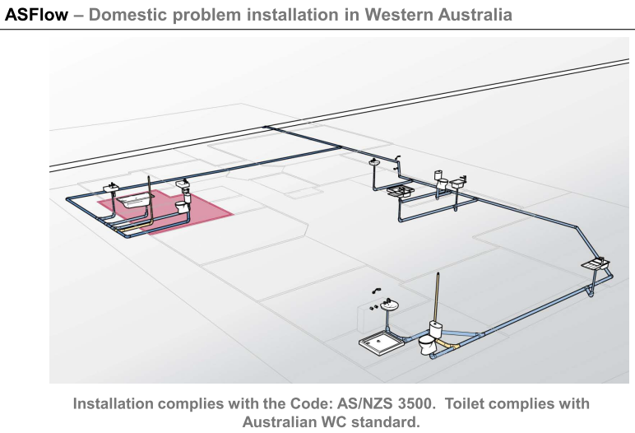
Discussão na Comunidade Internacional
Nota Pública da Associação Australiana ASFLOW
Instalação em conformidade com o código e Bacias em conformidade com a norma
Mesmo assim, Problemas!!

Slide 22
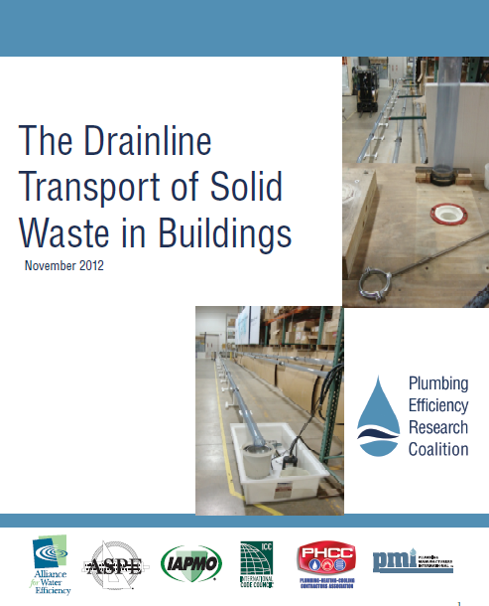
Comunidade Internacional
Estudo desenvolvido pela “Plumbing Efficiency Research Coalition”

Slide 23
Estudos Internacionais - PERC
Rodadas de ensaios
Descargas de 6,0 litros – realizadas somente com pior papel
Descargas de 4,8 litros
Descargas de 3,0 litros
Fonte: http://www.plumbingefficiencyresearchcoalition.org/projects/drainline-transport-of-solid-waste-in-buildings/

Slide 24
Evolução histórica de redução do volume de água das bacias sanitárias
Estudo impacto redução do volume para 6,8 litros
Criação dos Programas de uso racional da água.
1997
Publicação da norma Brasileira que define volume 6,8 litros
2004
Duplo acionamento - publicação da norma
2011
Novo estudo de redução de volume 2015
PBQP-H Estabelece Sub-meta
1998
início estudos para atender a sub-meta
1998/ 2000
1992
Lei (EPA) estabelece volume de 6 lpf
1998
Início revisão da norma americana.
2000
Problemas são notícia.
Reportagem
Veja
2001
Publicação da norma americana
2008
Publicação da norma americana que contempla volume de 4,8 litros
2012
Discussão internacional a respeito da possibilidade de reduzir o volume de água das bacias sanitárias
Problemas no desempenho das bacias sanitárias de 6,0 litros
Problemas no desempenho do sistema : utilização bacias 4,8 litros

Slide 25




INICIATIVA ASFAMAS – GS LOUÇAS SANITÁRIAS
Compromisso com a Sustentabilidade Responsável: preocupação com a manutenção do bom desempenho dos equipamentos de saneamento brasileiros.
Estudo: avaliar o impacto da redução do volume de água das bacias sanitárias considerando o ambiente construído no Brasil (declividade de 1%, ramal de esgoto Ф100mm):
    Verificará se a redução pode acontecer de forma irrestrita;
    Conduzido pela entidade gestora técnica do PSQ – Louças Sanitárias;
    Etapas laboratorial e de campo;
    Etapa laboratorial em laboratórios acreditados pelo INMETRO
    Todas as empresas do setor foram convidadas;
    Apoio: POLI/USP e SABESP.

Slide 26
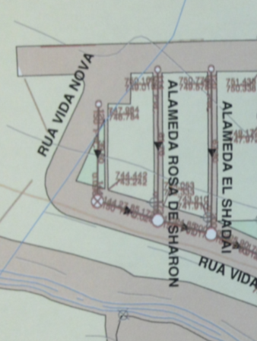
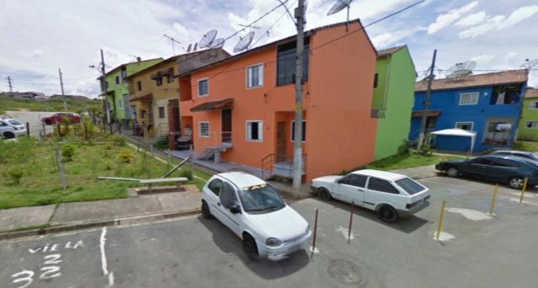
INICIATIVA ASFAMAS – GS LOUÇAS SANITÁRIAS
Etapa de laboratório;
Etapa de campo com monitoramento do ramal predial e da rede pública de esgoto.

Slide 27
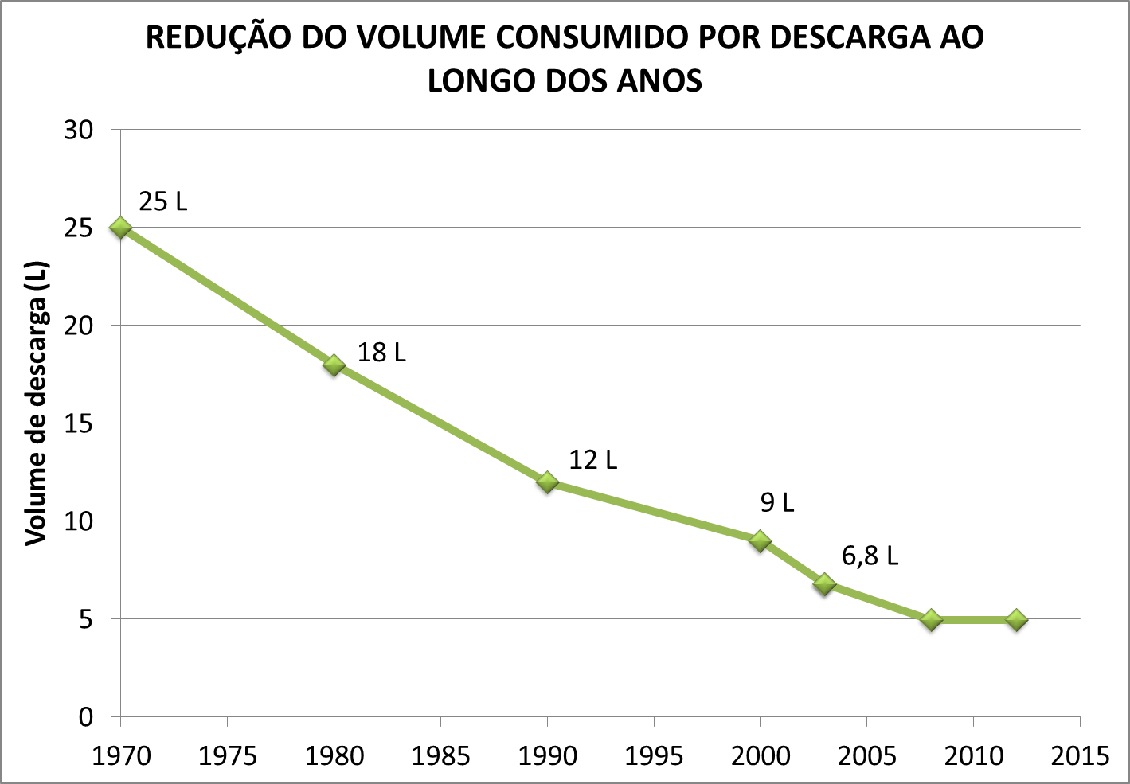
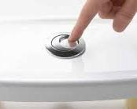
Histórico de REDUÇÃO DO VOLUME das louças comercializadas no brasil
Duplo acionamento
Conscientização uso adequado
?

Slide 28
Histórico de REDUÇÃO DO VOLUME das louças comercializadas no Brasil
Considerando 5 descargas/dia por pessoa:
Antes de 2000, com 12L - 60 litros/dia por pessoa
Em 2000 com 9L – 45 litros/dia por pessoa
Em 2003 com 6,8L – 34 litros/dia por pessoa
Em 2008 com 6,8L e duplo acionamento – 25 litros/dia por pessoa
  → considerando 1 descarga total e 4 parciais
Economia de 35 litros/dia/pessoa

Slide 29
  O GS de Louças Sanitárias
3
  Liderança no processo de normalização técnica – levar as inovações para a base técnica

Slide 30
Normalização
Normalização deve refletir as necessidades dos usuários;
Artigo 39 do Código de Defesa do Consumidor:
É vedado ao fornecedor de produtos ou serviços: (...)
VIII - colocar, no mercado de consumo, qualquer produto ou serviço em desacordo com as normas (...)
DOCUMENTAÇÃO TÉCNICA DEVE FAZER PARTE DA POLÍTICA INDUSTRIAL DO SETOR

Slide 31
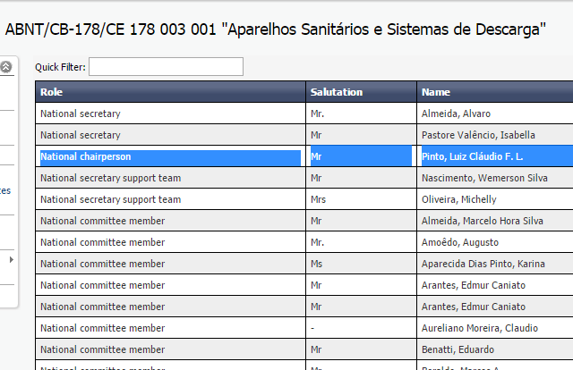
Normalização
ASFAMAS assume o papel de coordenação do Comitê de Estudos de Aparelhos Sanitários e Sistemas de Descarga

Slide 32
Normas Técnicas do Setor
NORMA | TÍTULO | PUBLICAÇÃO
NBR 15097-1 | Aparelhos sanitários de material cerâmico – Requisitos e métodos de ensaios | Fev/11
NBR 15097-2 | Aparelhos sanitários de material cerâmico – Procedimento para instalação | Fev/11
NBR 15491 | Caixa de descarga para limpeza de bacias sanitárias - requisitos e métodos de ensaio | Nov/10
As normas NBR 15097-1 e NBR 15097-2 estão em revisão
abranger outros materiais

Slide 33
Normalização de louças sanitárias
Propriedades | Requisitos
Controle do fluxo de água | Volume de água consumido por descarga
 | Volume de água consumido por descarga parcial
 | Estanqueidade da torneira de boia
 | Estanqueidade da caixa de descarga
Condições de uso e Verificação do funcionamento | Remoção de mídia composta
 | Remoção de esferas
 | Lavagem de parede
 | Remoção de grânulos
 | Respingos de água
 | Transporte de sólidos
 | Troca de água
 | Reposição do fecho hídrico
 | Tempo de enchimento
 | Esforço de acionamento
 | Estanqueidade da boia
 | Capacidade do extravasor
Consumo de água
Desempenho

Slide 34
  O GS de Louças Sanitárias
3
  Implementação de PSQs – Atuar para garantir a conformidade com a base técnica

Slide 35
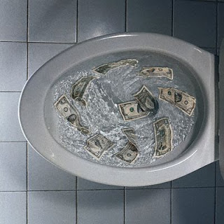
PRODUTOS não conformes geram desperdício
Exemplos de Não Conformidades:
Volume de descarga maior do que o preconizado na norma;
Vazamentos;
Mais de uma descarga para levar os dejetos;
Necessidade de mais descargas para limpar as paredes da bacia;
Água remanescente no poço é insuficiente para evitar o retorno dos gases do esgoto.

Slide 36

PBQP-H – Programa Brasileiro da Qualidade e Produtividade do Habitat
http://pbqp-h.cidades.gov.br/projetos_simac_psqs.php

Slide 37
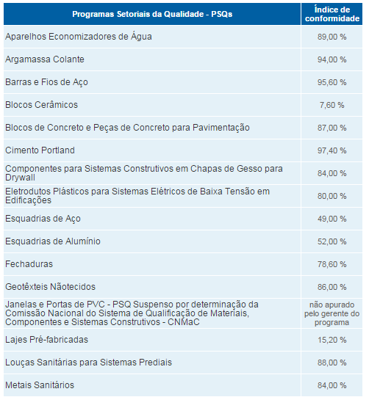
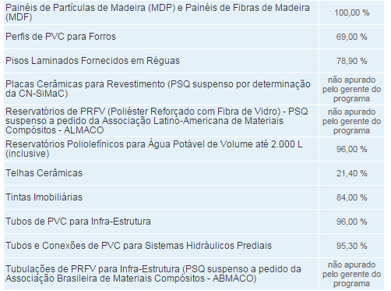
PBQP-H – Programa Brasileiro da Qualidade e Produtividade do Habitat

Slide 38
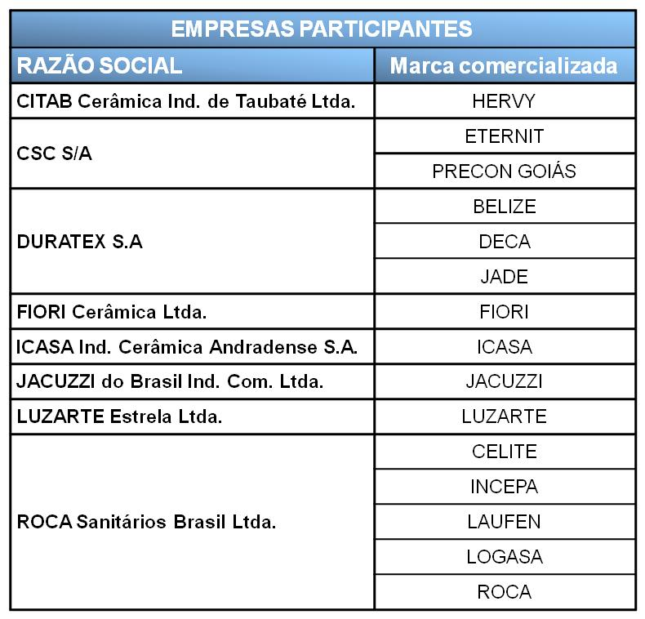
Engajamento do setor
Ref.: agosto/15

Slide 39

Estrutura do PSQ – Louças Sanitárias
ENTIDADES
SETORIAIS
SINDICERÂMICA
EMPRESAS
GESTÃO TÉCNICA
^{(*)}
Usuários, Revendas, Construtoras.
Laboratório Institucional
Banco de dados
^{(*)}
^{(*): Acreditação pelo INMETRO}
Notes:
39

Slide 40
Avaliação da conformidade
COLETA DE AMOSTRAS EM ÂMBITO NACIONAL
Rede de aquisições em 23 Estados + Distrito Federal
74 técnicos envolvidos
Notes:
40

Slide 41
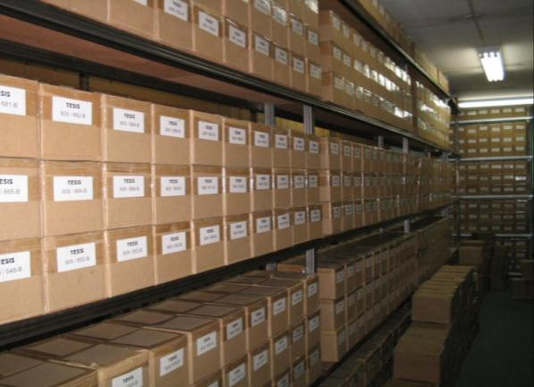
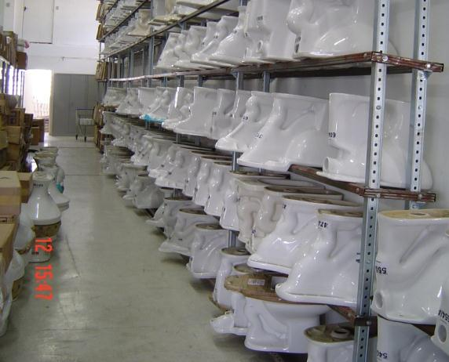
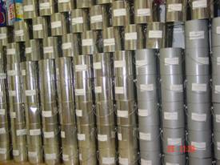
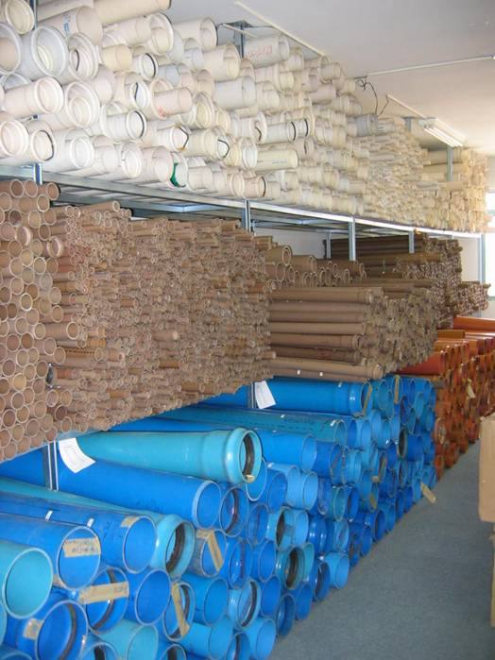
Banco de dados e Armazenamento de contraprovas
TUBOS DE PVC
METAIS SANITÁRIOS
LOUÇAS SANITÁRIAS
TINTAS
Notes:
41

Slide 42
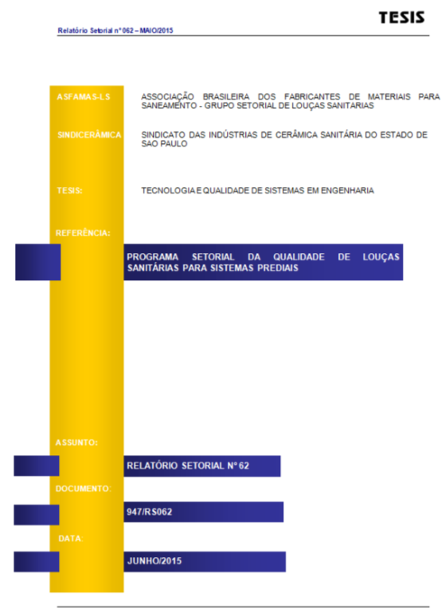
Avaliação da conformidade com base no histórico
REQUISITOS NORMATIVOS
+
REQUISITOS AMBIENTAIS
Licença ambiental;
Análise qualidade da água dos efluentes;
Acompanhamento dos indicadores de consumo de água e consumo de energia por kg de peça vendável.
Notes:
42

Slide 43
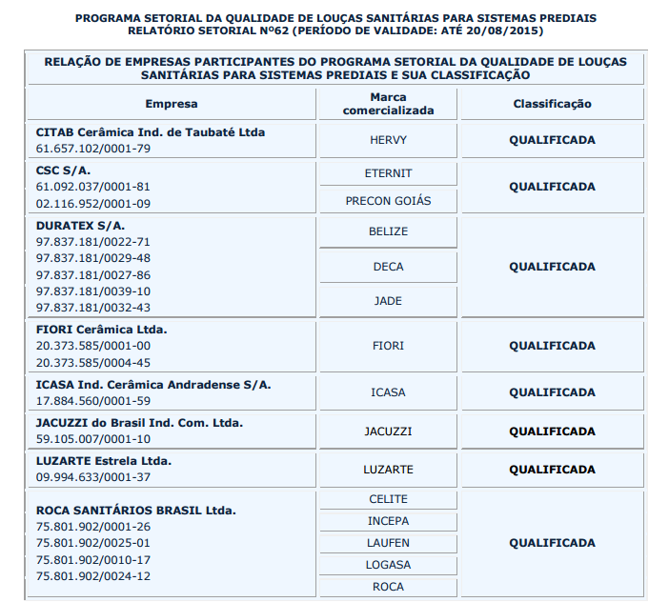
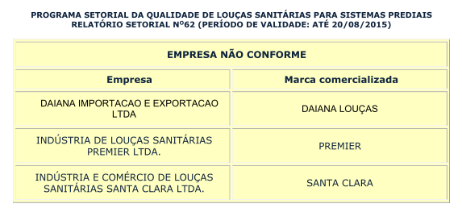
Publicação trimestral dos resultados
Empresas Qualificadas,
Não Qualificadas e
Não Conformes
Fonte: Relatório Setorial Nº 62
Agosto/2015

Slide 44
  Conclusões
4

Slide 45
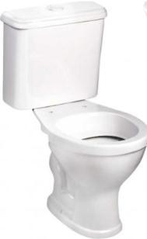
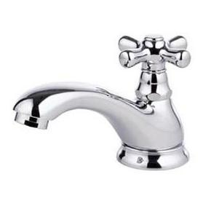
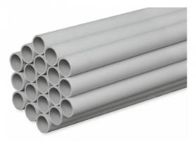
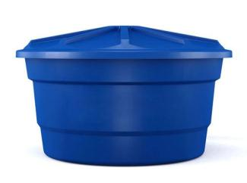
Conclusões:
A evolução tecnológica deve ser embasada em estudos técnicos e devem ser incorporadas às normas técnicas;
A baixa qualidade dos componentes dos sistemas hidráulicos prediais aumenta o desperdício de água;
Importância de Programas Setoriais da Qualidade (PSQ) no âmbito do PBQP-H para garantir a conformidade;
A redução do desperdício de água também depende de ações educacionais;
A indústria brasileira está preparada para apoiar a redução do consumo de água.

Slide 46

